Slide 1
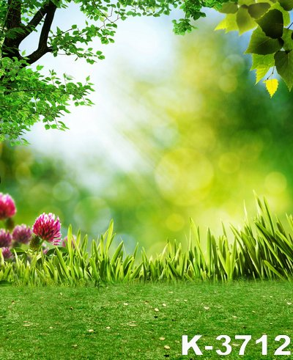
Презентация занятия с использованием ИКТ «Домашние животные» (для детей 2 младшей группы)
Подготовили и провели воспитатели:
Пьянзина Е.П., Ежикова Н.Б.

Slide 2
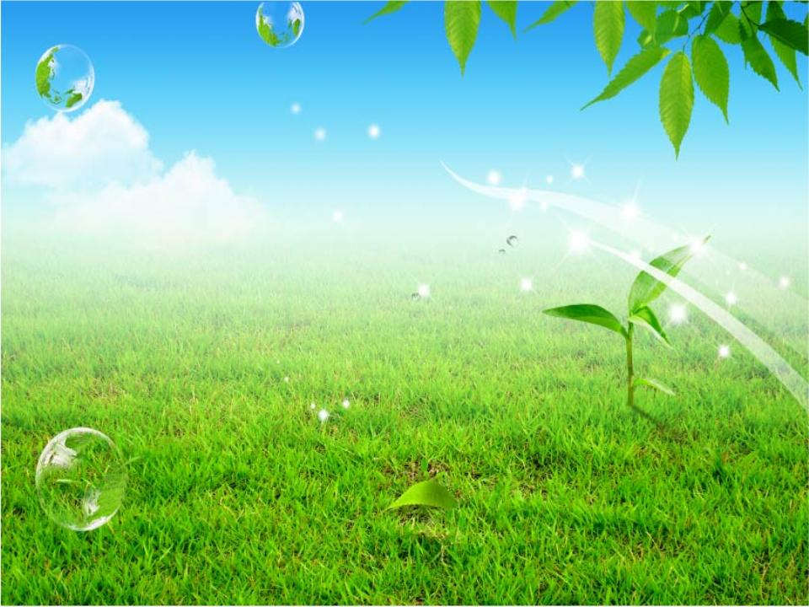
Задачи: Образовательные: знакомить детей с домашними животными и их детёнышами: кошка, котенок; корова, теленок; лошадь, жеребенок; собака, щенок; свинья, поросенок; коза, козленок. Учить называть и сравнивать их по величине. Развивающие: развитие связной речи, любознательности, усвоение словаря по теме, развитие мышления, зрительного внимания. Воспитательные: воспитание любви и бережного отношения к домашним животным.

Slide 3
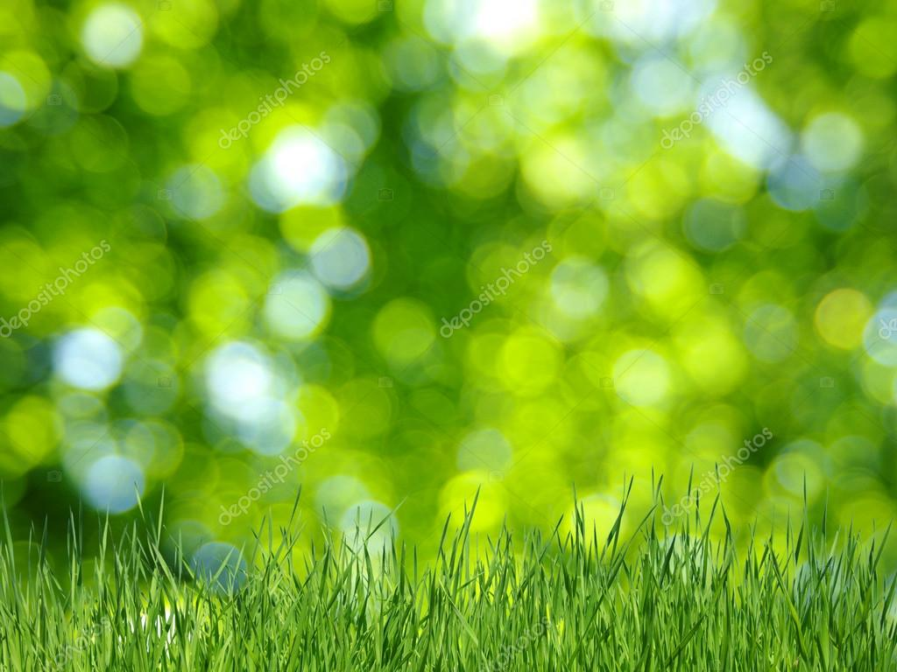
Мордочка усатая, Шубка полосатая, Часто умывается, Но с водой не знается.

Slide 4
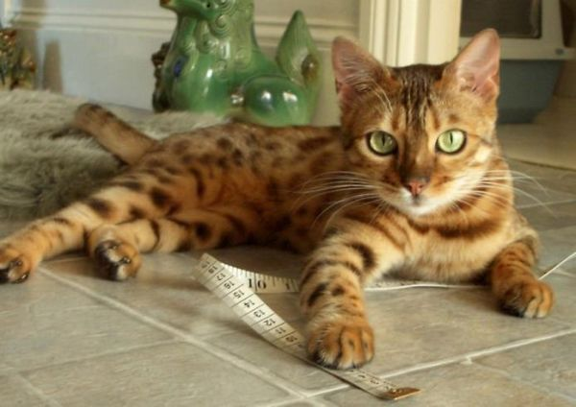

Slide 5
С хозяином дружит, Дом сторожит, Живет под крылечком, А хвост колечком.

Slide 6
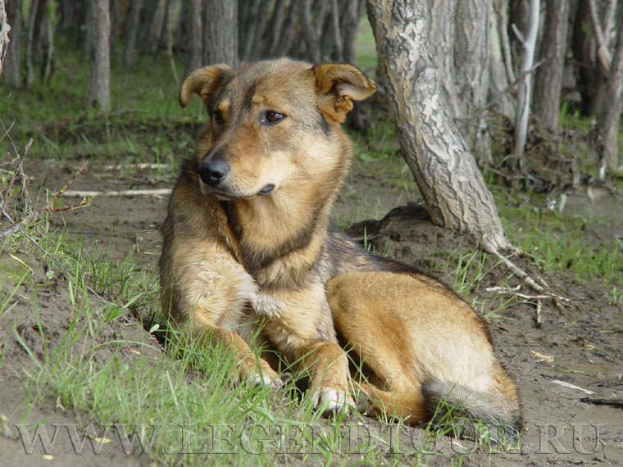

Slide 7
Хвост - крючком, Нос - пяточком, Посередине - спинка, На спинке – щетинка.

Slide 8
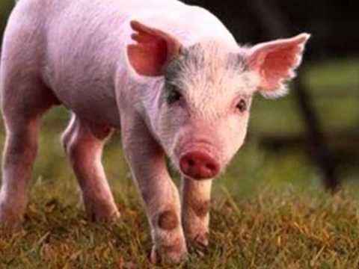

Slide 9
«М-е-е!»- Ребяток кто зовёт? Бородою кто трясёт? У кого витые рожки И как ягодки глаза? Это к деткам по дорожке Приближается…

Slide 10
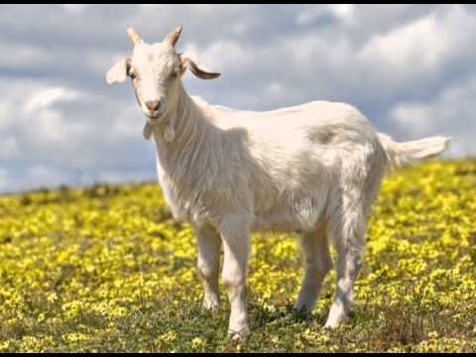

Slide 11
Есть копыта и рога, Летом ходит на луга. Чтобы были все здоровы, Молоко дают…

Slide 12
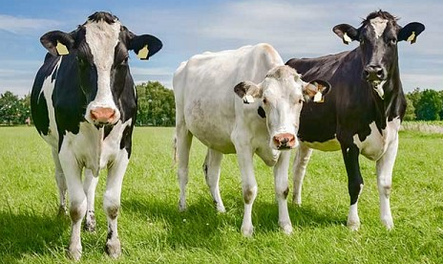

Slide 13
У меня большая грива, Ушки и копытца. Прокачу того игриво, Кто не побоится. Моя шёрстка гладка, Кто же я?...

Slide 14
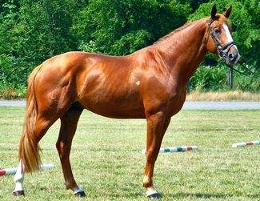

Slide 16
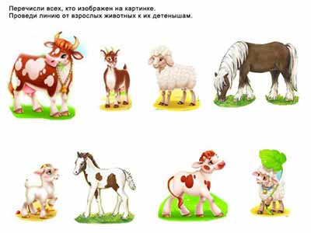

Slide 17
